Slide 1

FlyWithMe
Készítők: Lőrik Levente, Deák Máté

Slide 2



Oldal

Slide 3
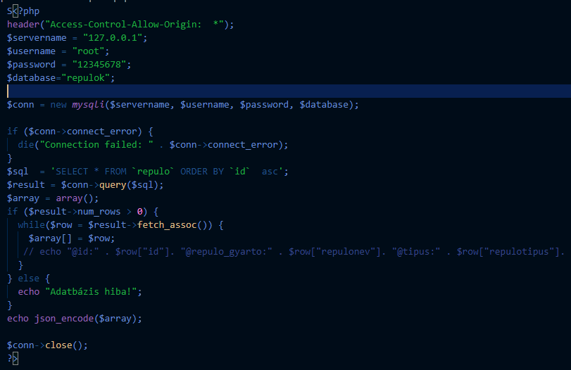
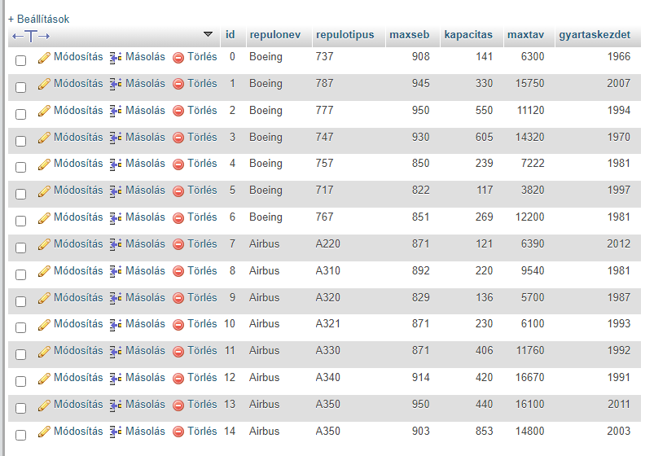
PHP + MYSQL
PHP kód létrehozás,
Konvertálás JSON fájlba(Ne kelljen splitelni)
MySQL adatok feltöltése Wikipediáról egyesével
Adatok lekérdezése PhP-ban

Slide 4
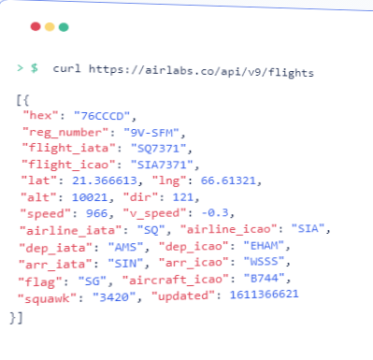
API(=Application Programming Interface)
Mire jó?
Egy adott weboldalról (lehet bármi) le lehet kérni adatokat, amikkel a fejlesztő szabadon változókkal tud dolgozni.
Fontosabb api-k: Google Maps, PayPal, Airlabs (ezt használtuk mi is)

Slide 5
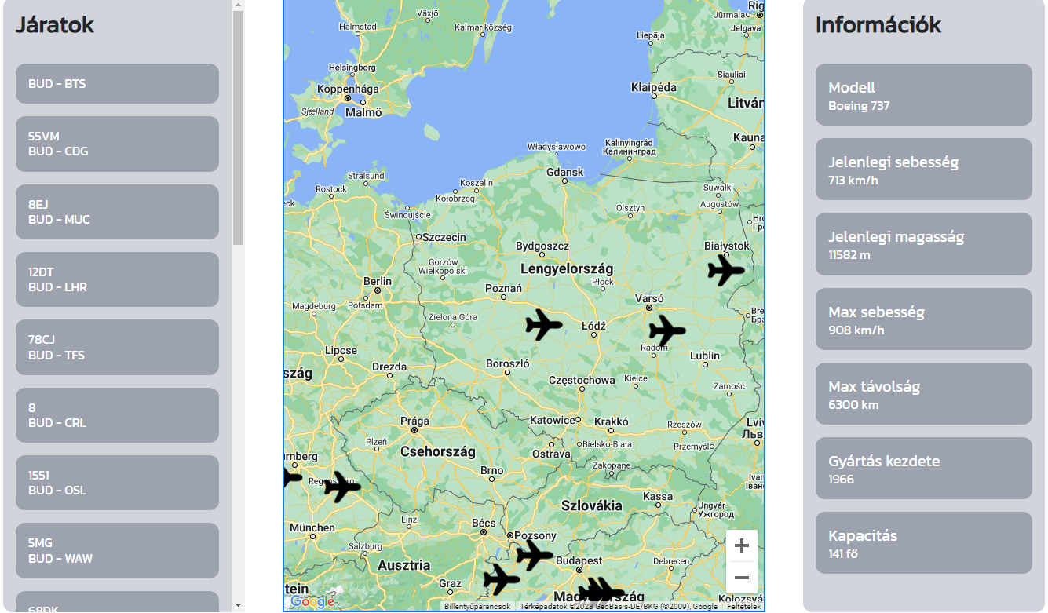
A teljes oldal:

Slide 6
Köszönjük szépen a figyelmet!
Források: Airlabs, Wikipédia, Budapest Airport weboldala

